Slide 1
МИНИСТЕРСТВО ОБРАЗОВАНИЯ РЕСПУБЛИКИ БЕЛАРУСЬ
БЕЛОРУССКИЙ ГОСУДАРСТВЕННЫЙ УНИВЕРСИТЕТ
ФАКУЛЬТЕТ ПРИКЛАДНОЙ МАТЕМАТИКИ И ИНФОРМАТИКИ
КАФЕДРА МНОГОПРОЦЕССОРНЫХ СИСТЕМ И СЕТЕЙ
РЕАЛИЗАЦИЯ МОДУЛЯ КОНТРОЛЯ СИСТЕМЫ ВЕБ-СЛУЖБ НА БАЗЕ РАСПРЕДЕЛЕННЫХ ВЫЧИСЛЕНИЙ
ДИПЛОМНАЯ РАБОТА
Ватолина Ростислава Павловича
студента 5 курса, специальность “информатика”
Научный руководитель:
ассистент кафедры МСС
А.С. Гусейнова
Минск, 2017

Slide 2





СПЕКТР ПОГОДНЫХ ВЕБ-СЛУЖБ
В ходе анализа лучших поставщиков погодных данных, были выделены следующие пять компаний:
Национальное управление Океанических и Атмосферных исследований;
Австралийское бюро метеорологии;
Aeris Weather;
AccuWeather;
Dark Sky.

Slide 3
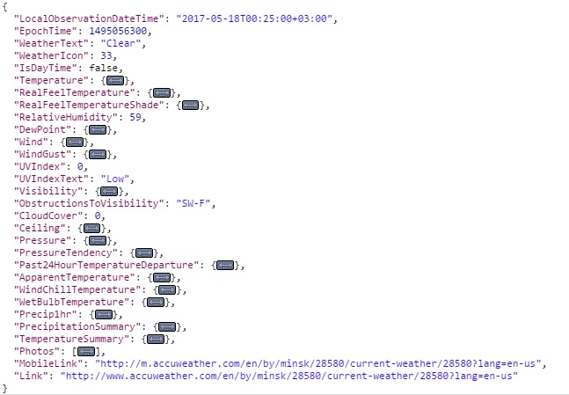
РАЗНООБРАЗИЕ ПРЕДОСТАВЛЯЕМЫХ ДАННЫХ
Как видно из ответа от веб-службы Accuweather, оперировать можно начиная с температуры и заканчивая с видимостью на данный момент. Если присмотреться, то можно заметить нахождение фотографий о данной местности.

Slide 4
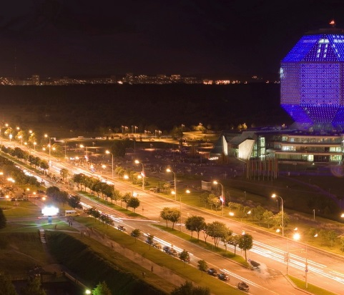
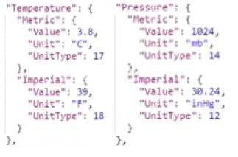
БОЛЕЕ БЛИЗКОЕ РАССМОТРЕНИЕ ПОЛУЧЕННОГО ОТВЕТА
Получаемый ответ очень полно описывает погодную ситуацию, к примерам полученных данных можно отнести данное изображение города Минск и результаты температуры и атмосферного давления в различных физических единицах.

Slide 5
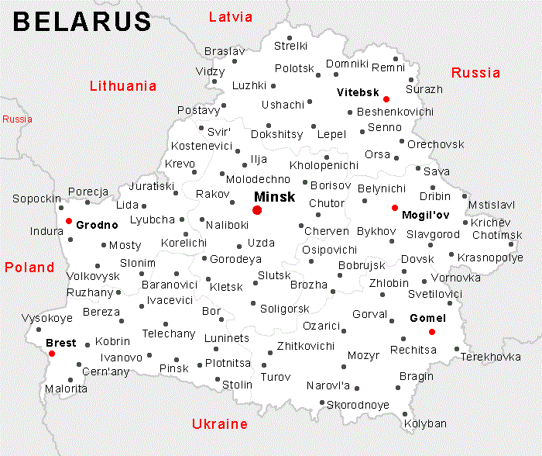
ОБЛАСТЬ РАБОТЫ МОДУЛЯ
Имея бесплатные тарифы, предоставляемые рассматриваемыми погодными поставщиками данных, было решено охватить только города Республики Беларусь. При должном инвестировании данный модуль может быть настроен на работу с огромным числом локаций.

Slide 6
ОПРЕДЕЛЕНИЕ ТОЧНОСТИ
В большинстве погодных служб обязательно присутствует температура и скорость ветра, это стало ключевым фактором было принято решение об анализе именно этих параметров. После детального изучения плавного изменения температуры и ветра в течение дня для городов Республики Беларусь, было принято решение об выделении следующих погрешностей
Точность показания | Расхождение температуры (С) | Расхождение в скорости ветра (мили/час)
Точное | От 0 до 0.5 | От 0 до 1
Близкое к точному | От 0.5 до 1 | От 1 до 2
Неточное | От 1 и более | От 2 и более

Slide 7
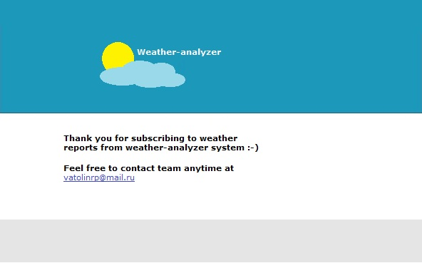
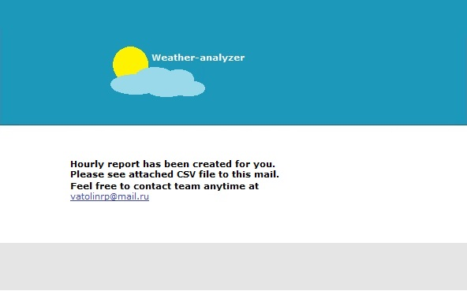
ДОСТАВКА РЕЗУЛЬТАТОВ
Представлены изображения писем, приходящих на почтовый ящик. В письме-отчете присутствует CSV-файл.

Slide 8
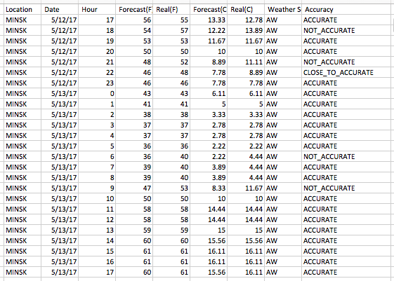
РАБОТА И РЕЗУЛЬТАТЫ
После нескольких недель работы данного модуля были получены множества писем-отчетов.

Slide 9
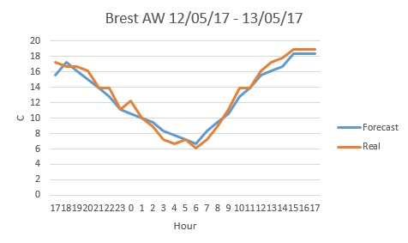
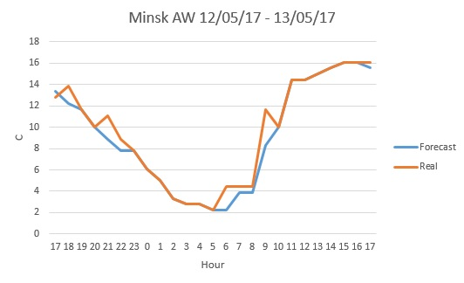
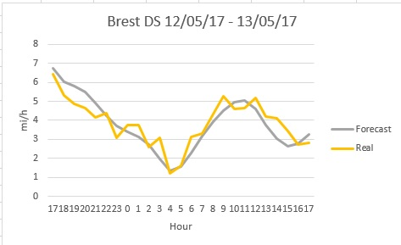
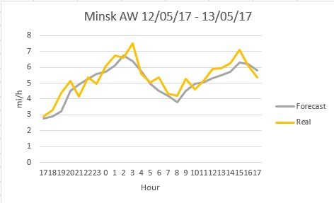
ИЗОБРАЖЕНИЕ РЕЗУЛЬТАТОВ

Slide 10
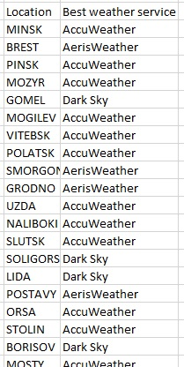
ОПРЕДЕЛЕНИЕ ЛУЧШЕЙ СЛУЖБЫ
Используя таблицу с дозволенными погрешностями для определения точности прогнозов, программный модуль вычисляет и отправляет в письме-отчете данные о лучшей на данный момент компании, предоставляющей прогнозы.

Slide 11
ОСНОВНЫЕ ВЫВОДЫ
Ознакомившись с фреймворком Apache Storm при создании вычислительного модуля, можно с уверенностью сказать, что любая подобная задача с анализом данных может быть быстро и эффективно реализована;
Получив опыт с интеграцией между множеством сторонних веб-служб реализующих REST архитектуру, можно смело сделать вывод о том, что в плане надежности современные сервисы предоставляют множество преимуществ над теми сервисами, которые работают, используя SOAP протокол передачи данных;
Ознакомившись и применив на практике навыки работы с CSV-файлами, стоит особо подчеркнуть их приспособленность к работе в среде Microsoft Excel;
Реализовав работу с электронной рассылкой отчетов было правильным решением, так как оно не нагружает систему и не представляет финансовых трудностей.

Slide 12
СПАСИБО ЗА ВАШЕ ВРЕМЯ

